Slide 1
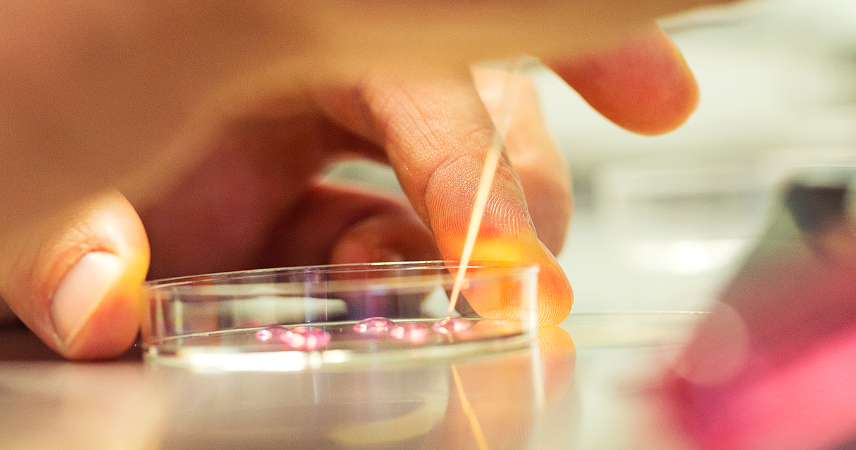


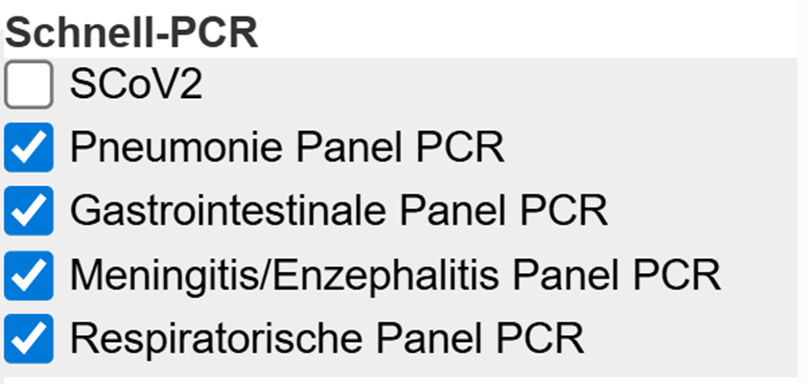
Labormedizin Update 13/2025
Umstellung der Auftragsanforderung und Befundansicht der Schnell-PCRs
Die Anforderung der Schnell-PCRs im Order Entry wird am 27.11.2025 vom Reiter Mikrobiologie in den Reiter Molekulare Diagnostik (Mikrobiologie) verlegt.
Die Darstellung der Ergebnisse der Schnell-PCRs wird ab dem 27.11.2025 nicht mehr im Reiter Labormedizin (Bakteriologie/Mykologie) aufgeführt, sondern erscheint unter Labormedizin (gesamt).
Auskunft
PD Dr. Claudio Neidhöfer
Fachverantwortlicher
Molekulare Diagnostik
Klinische Bakteriologie/ Mykologie
Petersgraben 4, 4031 Basel
Tel +41 61 328 31 16
Leitung Labormedizin
Prof. Katharina Rentsch
Petersgraben 4, 4031 Basel
Tel. +41 61 265 42 03
Fax +41 61 265 42 66
www.unispital-basel.ch/labormedizin
Verteiler: alle USB, UKBB
Seite 1/1

